Slide 1

Étude de marché
Mohamad Firas Etaki
Notes:
ID=d924773e-9a16-4d6d-9803-8cb819e99682 Recipe=text_billboard Type=TextOnly Variant=0 FamilyID=AccentBoxWalbaum_Zero

Slide 2

Programme
Partie 1 : Analyse exploratoire de données
Sélectionner les variables
Détecter et traiter les outliers
Traiter un problème de distribution
Partie 2 : Clustering et Classification
Clustering : CAH et K-Means
Classification : Analyse en Composants principales (ACP)
ACP avec K-Means

Slide 3
Partie 1 Analyse exploratroire de données
Nettoyage
Analyse
Transoformation

Slide 4
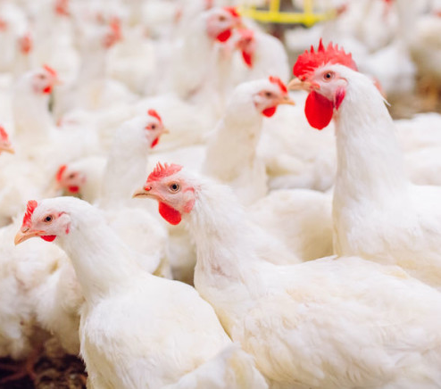
Sélection des variables : Indicateurs agroalimentaires
Produit : Viande de Volailles
Production,
Importations – Quantité,
Exportations – Quantité,
Disponibilité intérieure,
Pertes,
Nourriture,
Disponibilité alimentaire en quantité (kg/personne/an)
Produit : Tous produits
Disponibilité en protéine (g/personne/an)
Disponibilité en calories (Kcal/personne/jour)

Slide 5
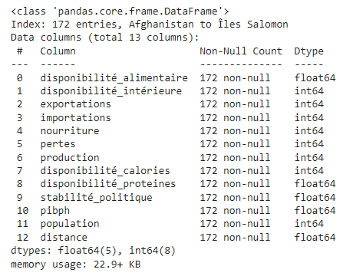
Sélection des variables : Indicateurs PESTEL
Indicateur de stabilité politique
PIB par habitant
Population
Coordonnées géographiques
Calcul de la distance de France

Slide 6
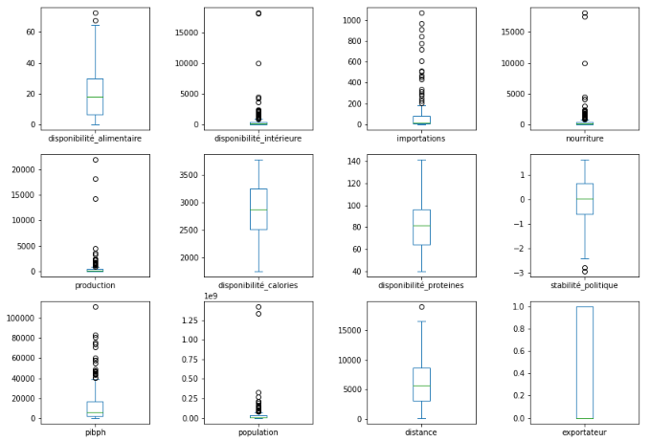
Outliers : Problème
57 outliers au total sur 9 variables :
Disponibilité alimentaire : 2 outliers
Disponibilité intérieure : 31 outliers
Importations : 19
Nourriture : 31
production : 31
Stabilité politique : 2
Pibph : 21
Population : 18
Distance : 1

Slide 7
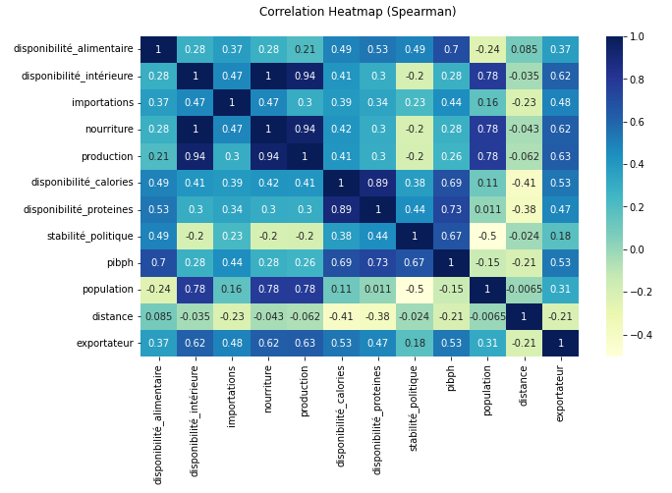
Outliers : Traitement
Supprimer 3 outliers :
Afghanistan et Yémen (zones de guerre)
France (pays exportateur)
Supprimer 4 variables :
Pertes : variable générateurs des outliers (116 valeurs nulles)
Variables fortement corrélées : Disponibilité intérieure, Nourriture, Disponibilité en protéines
Transformer les données
Transformation de la variable exportation en valeur binaire (0, 1)
Transformation de Yeo-Johnson pour les autre variable

Slide 8
Distribution des variables
Problème : Quasiment toutes les variables ne suivent pas la loi normale de distribution
Test de D’Agostino et Pearson (α = 0.05) : 1 seule variable suit la loi normale
Test de Shapiro-Wilk (α = 0.05) : aucune variable ne suit pas la loi normale
Traitement : Essayer différentes transformations :
Transformation personnalisée : elle a normalisé 2 variables
Transformation de Yeo-Johnson : elle a normalisé 2 variables (retenue)
Transformation de Box-Cox : elle normalisé 5 variables

Slide 9
Partie 2 Clustering et Classification
CAH
K-Means
ACP

Slide 10
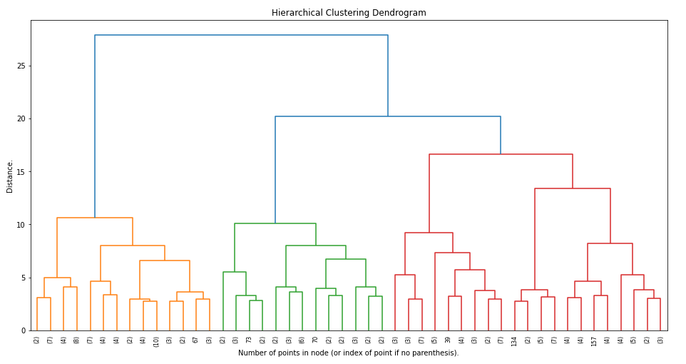
Classification Ascendante Hiérarchique (CAH) : Dendrogramme
Partition à 3, 4 et voire 5 clusters pourrait être considérée.
Partition à 4 clusters semble la plus pertinente.

Slide 11
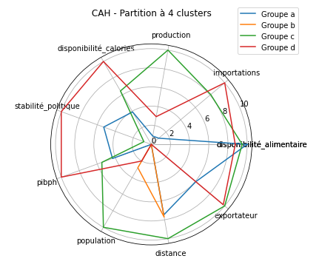
Classification Ascendante Hiérarchique (CAH) : Analyse de clusters
Cluster a : Pays à éviter surtout.
Cluster b : Pays à cibler par des produits bas de gamme.
Cluster c : Pays très difficiles à cibler, ça sera un vrai challenge.
Cluster d : Pays à cibler par des produits haut de gamme.

Slide 12
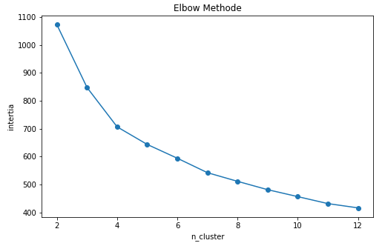
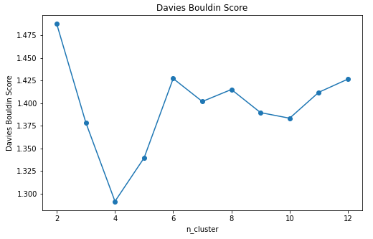
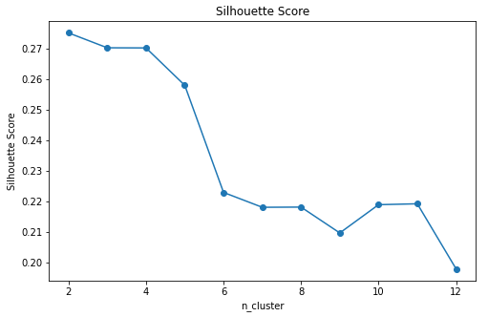
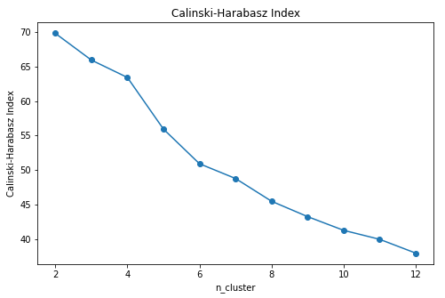
K-Means Clustering : Nombre de clusters
La méthode de la coude : 4 clusters. On peut aussi considérer 7 clusters.
L'indice Davies Bouldin : 4 clusters. On peut aussi considérer 7, 9 et 10 clusters
Le score Silhouette : 4 clusters. On peut aussi considérer 3, 10 et 11 clusters.
L'indice Calinski-Harabasz : 2, 3, 4 et voire 7 clusters

Slide 13
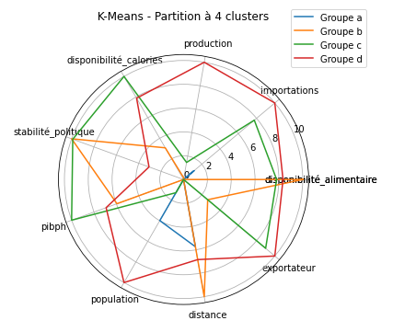
K-Means Clustering : Analyse de clusters
Cluster a : Pays à cibler par des produits bas de gamme.
Cluster b : Pays à éviter surtout.
Cluster c : Pays à cibler par des produits haut de gamme.
Cluster d : Pays très difficiles, ça sera un vrai challenge.

Slide 14
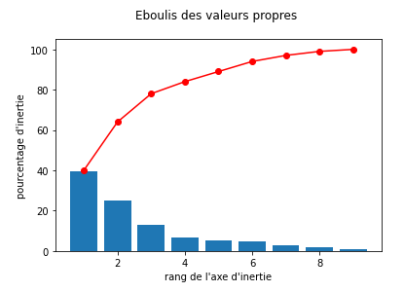
Analyse en Composants Principales (PCA) : Nombre de composants
F1 : 39.5%,
F2 : 24.9% (64%)
F3 : 13.1% (78%)
F4 : 6.8% (84%)
F5 : 5% (89%)
F6 : 4.8% (94%)
F7 : 2.9% (97%)
F8 : 1.9% (99%)
F9 : 0.9% (100%)

Slide 15
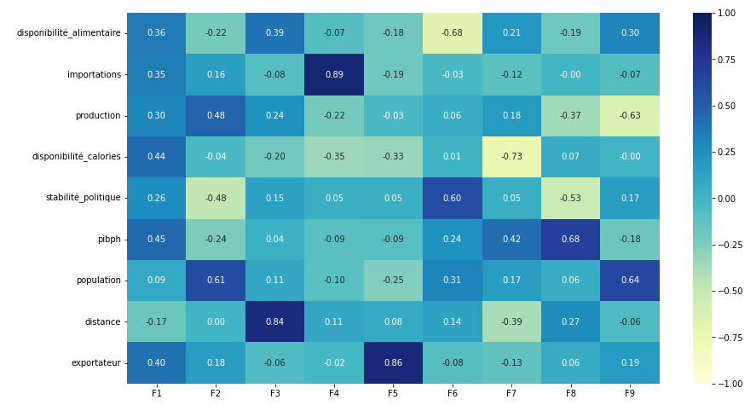
Analyse en Composants Principales (PCA) : Matrice de corrélation
F1 : traduit la puissance économique et la disponibilité en viande de volailles et celle en colories par personne.
F2 : traduit la population et la taille de production.
F3 : représente la distance de France
F4 : représente la taille d'importation en viande de volailles
F5 : si un pays est exportateur de la viande de volailles ou non

Slide 16
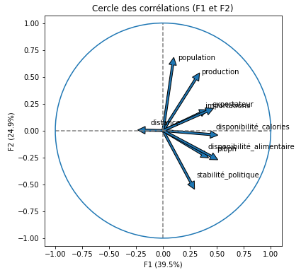
Analyse en Composants Principales (PCA) : plan factoriel 1
F1 : les variables les plus corrélées positivement
disponibilité_calories
disponibilité_alimentaire
exportateur
Pibph
F2 : les variables les plus corrélées positivement
population
production
F2 : la variable stabilité politique a une corrélation négative à F2.
Taille du marché.
Abondance en viande de volaille ou la taille de l'offre.

Slide 17
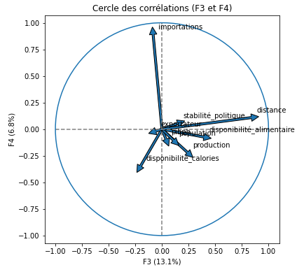
Analyse en Composants Principales (PCA) : plan factoriel 2
F3 : la variable distance et la variable disponibilité alimentaire sont les plus corrélées positivement
F4 : est largement dominé par la variable importation. La variable disponibilité en colories est anti-corrélée.
Taille de la demande.
Difficulté logistique

Slide 18
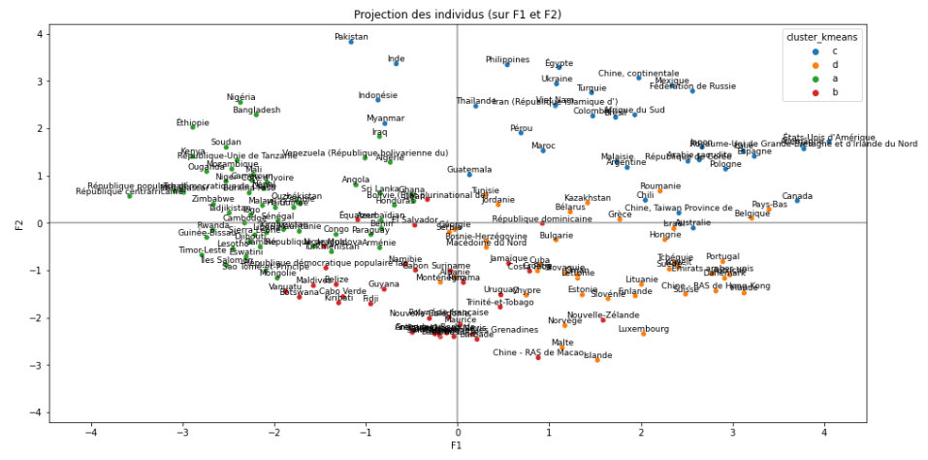
ACP avec K-Means Clustering : Projection (F1et F2)

Slide 19
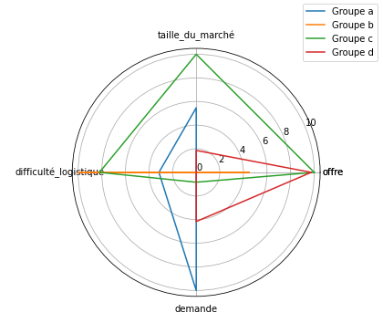
ACP avec K-Means Clustering : Analyse de clusters
Cluster a : Pays à cibler par des produits bas de gamme.
Cluster b : Pays à éviter surtout.
Cluster c : Pays très difficiles à cibler, ça sera un vrai challenge.
Cluster d : Pays à cibler par des produits haut de gamme.

Slide 20




Merci !
Mohamad Firas Etaki
mefiras@gmail.com
https://www.linkedin.com/in/mfetaki/

